Slide 1
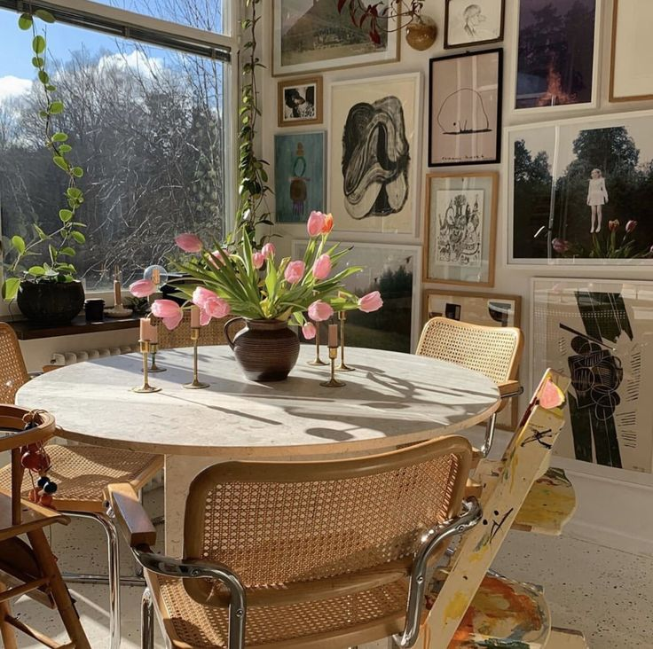
Майстерня творчості
Виконала: Мельник Дарина Диз-20-зн

Slide 2
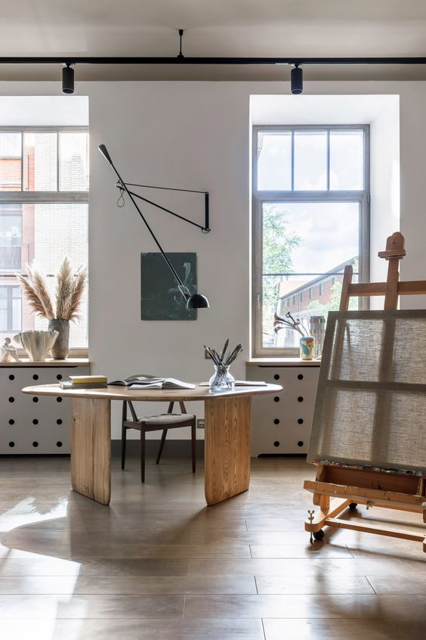
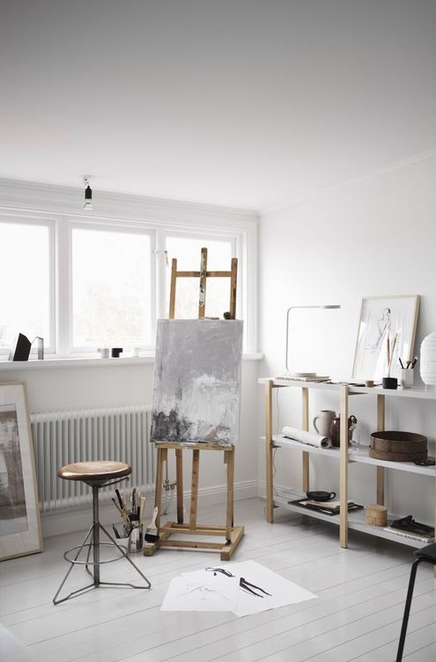
«MAGA-BAGA BOO»
Втілення Ваших ідей

Slide 3
Контакти та час для зустрічі:
Вишнівська Даша: 097-393-65-38 (Вайбер)
050-201-60-14 (Телеграм)
Пн-Пт з 15:00 до 20:00
Вул. Ушинського 25-А, кв.36
Солом’янський р-н (Чоколівка),
м. Київ

Slide 4
Кількість людей та їх вікова категорія:
1. Дівчина, 19 років, майстриня
2. Хлопець, 20 років, фотограф

Slide 5
Функціональні зони:
Фото-зона
Зона для творчості
Чілл-зона

Slide 6
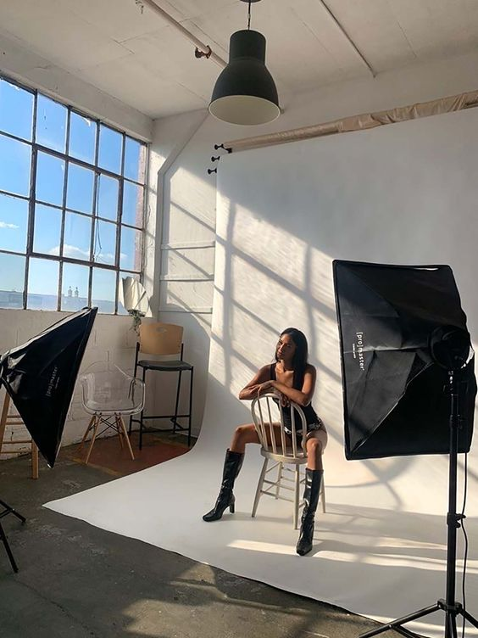
Фото-зона
Місце в приміщенні, яке займає достатньо місця, щоб фотографувати людину в повних зріст та трохи далі;
З гарним штучним та природнім освітленням (можливо вікно навпроти);
З великим змінюваним полотном на стіні від стелі, що переходить до середини кімнати;
Різні освітлювані елементи;
Основні та додаткові реквізити для зйомки;
Невелика підставка для ноутбуку та фотоаппарату.

Slide 7
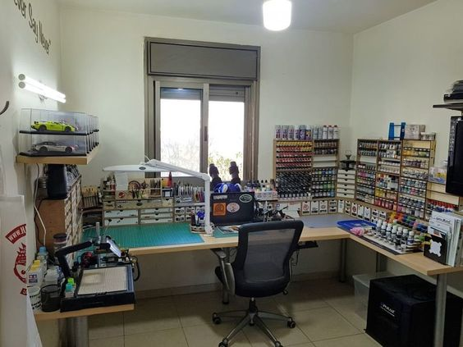
Зона для творчості
Великий стіл по 2 стінам з заокругленими кутами;
Багато глибоких полиць на стіні для зберігання матеріалу для творчості та іншого (бажано по обидві сторони столу);
Стіл, що знаходиться на іншій стороні приміщення, але відноситься до цієї ж зони для сушки виробів + вішак для розмальованого одягу;
Принтер та повноцінне місце для нього та книжок, журналів та скетчбуків.

Slide 8
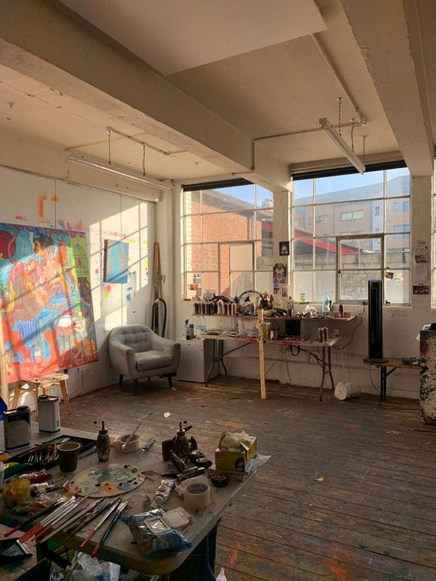
Чілл-зона
Великий диван для відпочинку з подушками;
Стіл, що прикріплений до стіни;
Небагато кухонних приборів та декільна елементів посуду;
Музичний центр, що розташований по всьому приміщенні;
Чайник та мікрохвильовка;
Дзеркало на стіні широке та довге;
Місце для особистих речей (комод);

Slide 9
Дякую за увагу!

